Slide 1
Компьютерная томография.
это метод трехмерного исследования челюстно-лицевой системы с использованием рентгеновского излучения, который позволяет получить информацию для самой точной диагностики, планирования, контроля качества проведенного лечения.
Трехмерная реконструкция делает диагностику заболеваний зубов и десен самой информативной, так как позволяет изучить исследуемую область под любым углом, во всех плоскостях и на любом срезе.

Slide 2
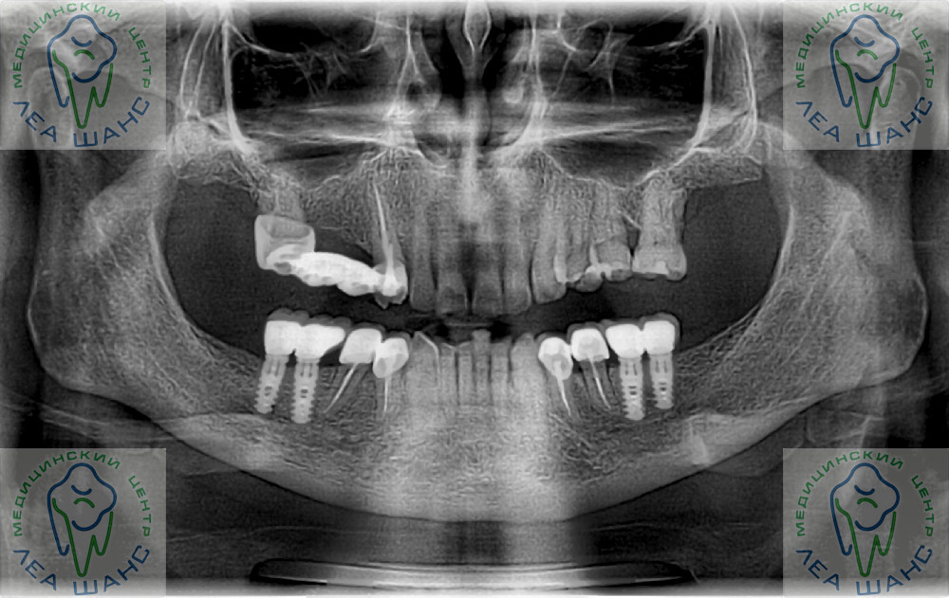
Компьютерная томография — это один из методов изучения состояния костной ткани. Наравне с ортопантомограммой и рентгеном она активно применятся в стоматологии и отоларингологии. Отличается от двух других методов тем, что позволяет рассмотреть не плоское, а трехмерное изображение всей челюсти и различных отделов черепа. Обычный рентгеновский снимок дает только 30-40% информации, томографический — все 100%.

Slide 3
Преимущества КТ.
Точная диагностика – залог качественного стоматологического лечения.
В отличие от плоского панорамного снимка томография позволяет получить практически неограниченное кол-во срезов: толщина и высота костной ткани, удаленности будущего имплантата от нижнечелюстного нерва определяются с точностью до миллиметра. Более того, новый метод диагностики позволяет точно подобрать тип и размер имплантата строго в соответствии с индивидуальными особенностями пациента.
Безопасность
Лучевая нагрузка на пациента при использовании Planmeca Promax 3D минимальна и сравнима с обычным панорамным снимком. Дентальные объемные томографы фирмы Planmeca Promax 3D созданы на основе конусно-лучевой технологии формирования пучка рентгеновского излучения, что позволяет получить исчерпывающую информацию о состоянии здоровья пациента при минимальных дозах излучения.
Высокая информативность полученного изображения
Трехмерная реконструкция результатов исследования позволяет эффективно строить план лечения, а также делать прогнозы ближайших и отдаленных результатов имплантации и ортопедического лечения. Именно поэтому ведущие стоматологические клиники отдают предпочтение компьютерной томографии.

Slide 4
За время экспозиции томограф фиксирует 300 срезов зубочелюстной системы в различных проекциях. Затем компьютер обрабатывает снимки и строит 3D-модель зубочелюстной системы. Результат исследования хранится в электронной базе данных клиники, для пациента записывается на отдельный компакт-диск. Работа с результатом исследования доступна на любом компьютере: программа установится автоматически при запуске диска. Один снимок на томографе дает на порядок больше информации, чем 32 (по количеству зубов)прицельных снимка и один панорамный вместе взятые.

Slide 5
Минимальная лучевая нагрузка
Быстрое время сканирования – всего 14 секунд (из которых луч работает только 6 секунд)
Высокое качество полученного изображения, которое дает массу диагностических возможностей для врачей следующих специализаций:
Стоматолог (терапевт, хирург, ортодонт, ортопед)
Челюстно-лицевой хирург
Отоларинголог (ЛОР-врач)

Slide 6
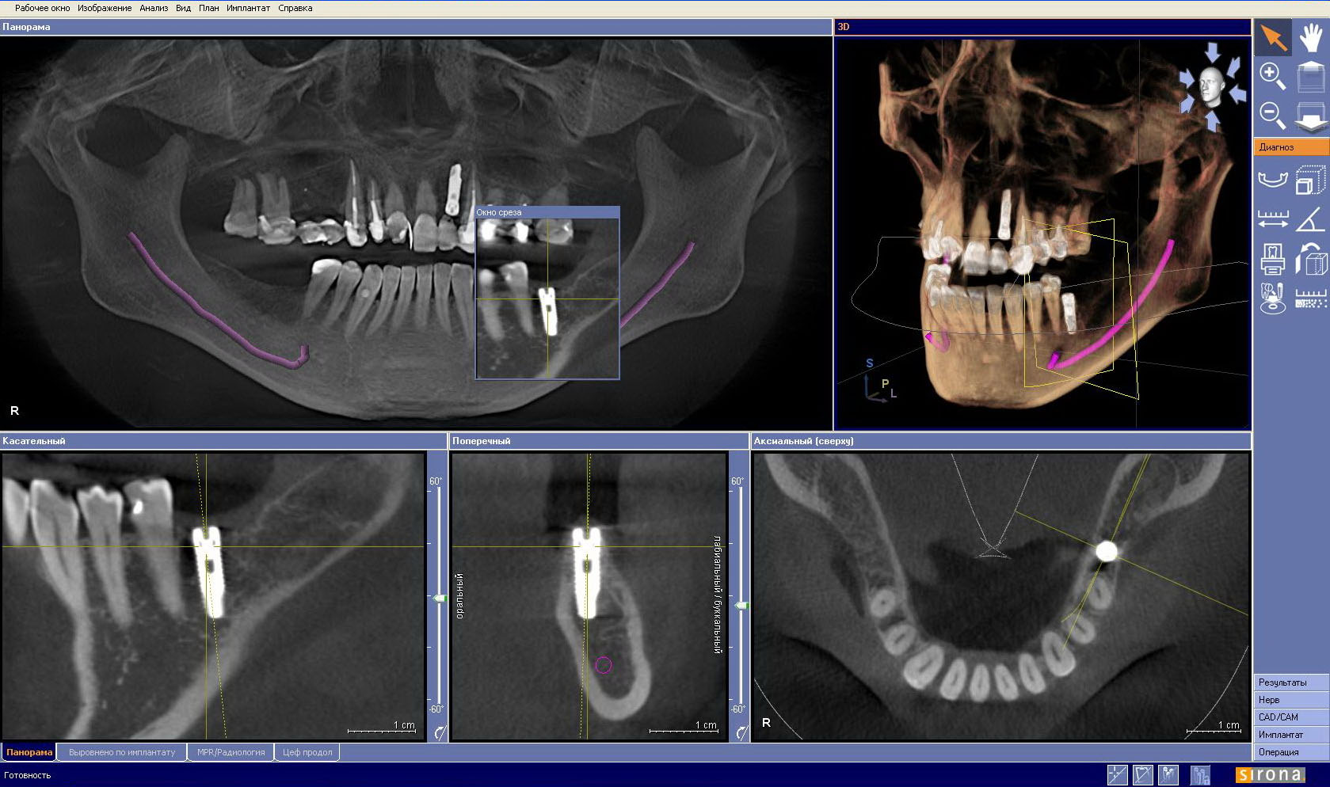

Slide 7
Показания к КТ.
Планирование имплантации
Диагностика воспалительных процессов костной ткани в области корней зубов
Оценка корневых каналов
Оценка степени тяжести при заболеваниях десен
Диагностика височно-нижнечелюстного сустава
Определение положения непрорезавшихся зубов
Диагностика аномалии развития зубочелюстной системы (для детей)
Диагностика и оценка переломов челюстно-лицевой области
Диагностика заболеваний и новообразований в верхнечелюстных пазухах

Slide 8
Недостатки КТ.
Так как принцип действия томографа основан на использовании рентгеновского излучения, все-таки существует небольшая вероятность развития онкологических заболеваний из-за чрезмерно высокой дозы облучения, полученной пациентом.
Перед проведением КТ женщины должны проинформировать своего лечащего врача и рентгенолога о вероятной беременности, так как томография не может быть рекомендована беременным женщинам из-за потенциального риска возникновения патологии развития ребенка;

Slide 9
Риск возникновения серьезных побочных и аллергических реакций из-за введения йодсодержащего контрастного вещества очень низок, рентгенологи имеют специальные средства для борьбы с ними;
Фармацевтические фирмы - производители препаратов для внутривенного контраста указывают в аннотации, что кормящие матери не должны кормить грудным молоком детей в течение 24-48 часов после введения контрастного вещества в организм матери.
Так как детский постоянно растущий организм более чувствителен к действию радиации, КТ исследования могут проводиться детям только в случае крайней необходимости для постановки диагноза и не должны повторяться без строгих показаний.

Slide 10
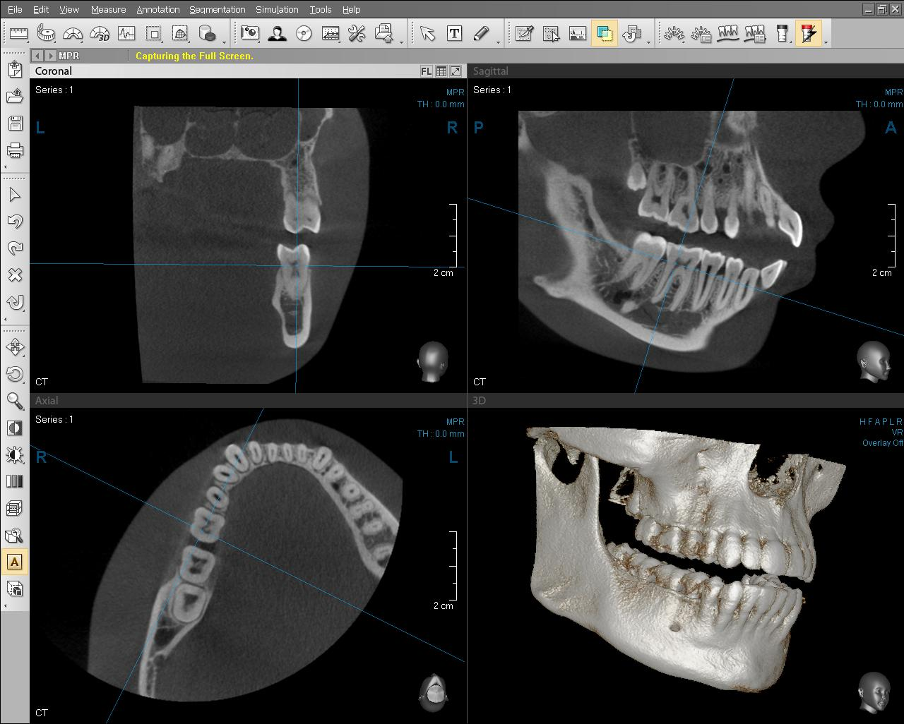

Slide 11
Вывод:
возможности современных томографов не ограничены выдачей только плоских срезов и снимков. Сейчас аппараты могут выдать 3D изображение челюсти, что позволяет рассмотреть патологию костей и зубов с разного ракурса. Сама процедура прохождения КТ не займет много времени и абсолютно безопасна.

